Slide 1

Tự nhiên và Xã hội
Bài 1: Hoạt động thở và
cơ quan hô hấp

Slide 2

Các cơ quan trong cơ thể con người.
Cách vệ sinh cơ thể.
Phòng bệnh.
Con người và sức khỏe
Xã hội
Gia đình
Làng quê
Xã hội chúng ta đang sống.
Tự nhiên
Động vật
Thực vật
Trái đất, lục địa…

Slide 3
Cơ quan hô hấp
Chủ đề 1 : Con người và sức khoẻ
Cơ quan tuần hoàn
Cơ quan bài tiết nước tiểu
Cơ quan thần kinh

Slide 4

Thứ ngày tháng năm 2021
Tự nhiên và Xã hội
Bài 1: Hoạt động thở và cơ quan hô hấp
Trò chơi
Bịt mũi nín thở

Slide 5

Hãy hít thật sâu và thở ra hết sức.
Nhận xét :
Sự thay đổi của lồng ngực khi hít vào thật sâu và thở ra hết sức.

Slide 6

Khi hít vào thật sâu, lồng ngực phồng lên để nhận không khí. Khi thở ra hết sức, lồng ngực xẹp xuống, đẩy không khí ra ngoài.
Sự phồng lên, xẹp xuống của lồng ngực khi hít vào và thở ra diễn ra liên tục, đều đặn.
Hoạt động hít vào, thở ra liên tục và đều đặn chính là hoạt động hô hấp.

Slide 7

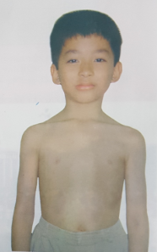
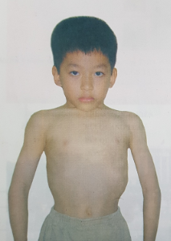
Lồng ngực căng lên và xẹp xuống nhẹ nhàng,bình thường.
Hình 1. Hít thở
bình thường.
Khi hít vào và thở ra lồng ngực căng lên xẹp xuống.
Lồng ngực căng hơn và xẹp xuống sâu hơn.
Hình 2.
Hít thở sâu.

Slide 8

Lợi ích của việc hít thở sâu là gì?
Cung cấp cho cơ thể một lượng lớn oxi, mở rộng phổi và điều hòa tuần hoàn máu.
Giảm căng thẳng

Slide 9
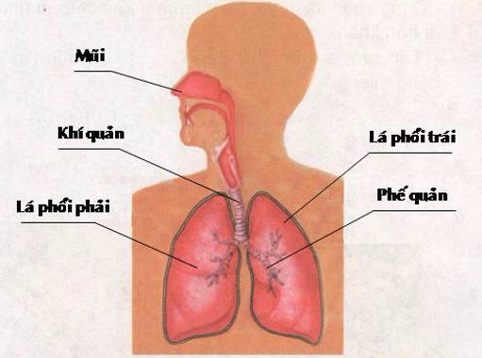

Cơ quan hô hấp là cơ quan thực hiện việc trao đổi khí giữa cơ thể và môi trường bên ngoài.
Hãy chỉ và nêu tên các bộ phận của cơ quan hô hấp.

Slide 10

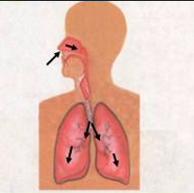
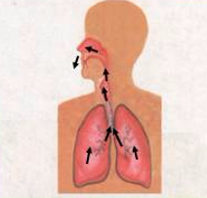
Oxi
Cacbonit
Hình 3a
Hình 3b
- Khi hít vào: Không khí bên ngoài vào mũi → Khí quản → phế quản → Phổi.
- Khi thở ra: Không khí trong phổi → Phế quản → Khí quản → ra mũi.

Slide 11
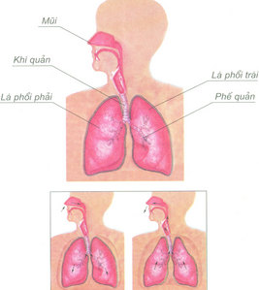
Chức năng của các cơ quan hô hấp là gì?

Slide 12
Lấy Không Khí từ bên ngoài vào trong cơ thể, làm ấm, lọc Không Khí trước khi đưa vào phổi.
Phổi
Khí quản
Dẫn không khí đi vào phổi và đưa không khí ra ngoài.
Mũi
Giúp cho hoạt động trao đổi khí được diễn ra.
Phế quản
Trao đổi khí oxi và CO2.

Slide 13

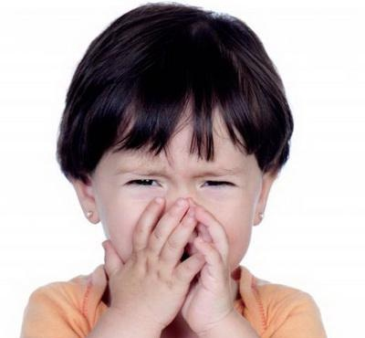
Có nên nín thở hay không? Vì sao?
Không nên nín thở. Vì nếu nín thở lâu cơ thể chúng ta sẽ bị thiếu oxi và dẫn đến chết. Đối với người bình thường không nên nín thở quá 3 phút.

Slide 14

Làm thế nào để đường hô hấp luôn hoạt động tốt để chúng ta luôn khỏe mạnh?
Phải ăn uống chậm rãi để tránh thức ăn rơi vào đường thở gây tắt nghẽn đường thở.
- Vào mùa đông phải mặc ấm để giữ cho đường hô hấp không bị tổn thương.
- Hít thở không khí trong lành, tránh những nơi khói bụi, sử dụng khẩu trang khi tham gia giao thông.

Slide 15

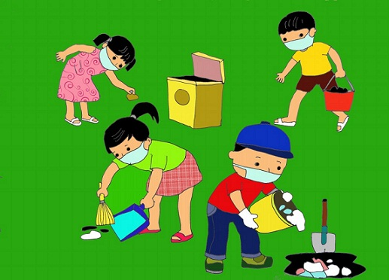
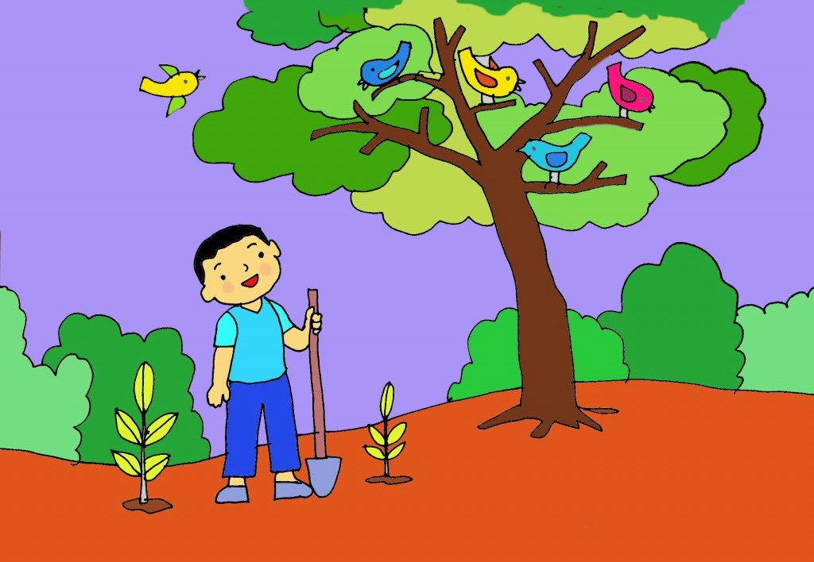
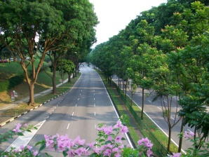

Slide 16





Ghi nhớ:
Cơ quan hô hấp gồm: mũi, khí quản, phế quản và phổi.
Nhờ hoạt động thở của cơ quan hô hấp mà cơ thể chúng ta luôn có đủ khí ô-xi để sống. Nếu bị ngừng thở từ 3 đến 4 phút người ta có thể bị chết.
- Chúng ta nên thở bằng mũi,không nên thở bằng miệng.

Slide 17
MỤC TIÊU BÀI HỌC
Biết được các bộ phận và chức năng của cơ quan hô hấp.
Biết bảo vệ cơ quan hô hấp luôn sạch sẽ và bảo vệ môi trường KK trong lành để có sức khỏe tốt.
Biết được đường đi của không khí trong cơ thể người khi hít vào và thở ra.

Slide 18





CHÀO CÁC EM!

